Slide 1








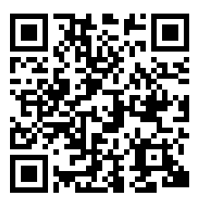
卓球
ダンス
トランポリン
ゴールボール
フライングディスク
サッカー
参加
無料
令和８年度
アサンテ スポーツパーク
(県立スポーツセンター）
パラスポーツ教室 体験会
事前申込
不要
みんなのスポーツが
みつかるよ！
日 時
令和８年６月27日（土） 開場 13:10～
競技体験 13:30～16:00
トランポリン、サッカー、卓球、ダンス、
フライングディスク、ゴールボール
体験コーナー （ボッチャ他）
対象者
障がいのある方とその家族又は支援者 （70組程度）
会 場
アサンテ スポーツパーク （県立スポーツセンター）
主催：神奈川県 運営：かながわパラスポーツ協会
TEL：0466-83-0033
【メール】 jimukyoku@kanagawa-parasports.or.jp
【ホームページ】 https://kanagawa-parasports.or.jp

